Slide 1
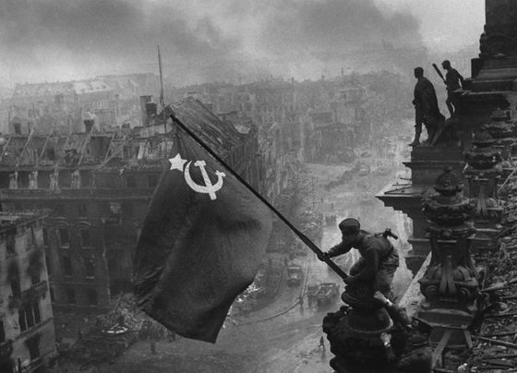
Герой, живущие рядом!
Махт Е.А.

Slide 2
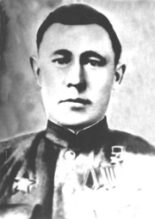
Забелин Григорий Алексеевич
(1912—1962) — советский военнослужащий. Участник Великой Отечественной войны. Герой Советского Союза (1945). Старшина

Slide 3
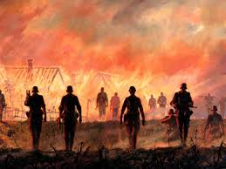
Григорий Алексеевич Забелин родился в 1912 году в селе Байцетуй Читинского уезда Забайкальской области Российской империи (ныне Шилкинского района Забайкальского края Российской Федерации) в крестьянской семье. Окончил сельскую начальную школу, после чего помогал отцу по хозяйству. В 1935 году семья Забелиных вступила в только что созданный в селе колхоз«Страна Советов», председателем которого Григорий Алексеевич стал незадолго до начала Великой Отечественной войны

Slide 4
В ряды Рабоче-крестьянской Красной Армии Г. А. Забелин был призван Шилкинским районным военкоматом 24 декабря 1941 года. На курсах молодого бойца освоил воинскую специальность пулемётчика. В боях с немецко-фашистскими захватчиками пулемётчик Забелин с февраля 1942 года на Западном фронте. Участник в Битвы за Москву. 20 марта 1942 года в бою под Сухиничами Григорий Алексеевич получил тяжёлое ранение. После продолжительного лечения в госпитале его направили на Сталинградский фронт в 5-ю истребительную бригаду и назначили командиром сапёрного отделения отдельного инженерно-минного батальона. В составе 4-й и 4-й танковой армий 5-я истребительная бригада участвовала в оборонительных боях Сталинградской битвы

Slide 5
В ходе контрнаступления советских войск под Сталинградом бригада поддерживала наступление 21-й армии Донского фронта. Во время боёв за Сталинград сержант Г. А. Забелин активно участвовал в минной войне, производил разграждение инженерных заграждений противника, обеспечивал инженерное сопровождение артиллерии своей бригады, ликвидировал завалы, взрывал укреплённые пункты немцев. В Сталинградской битве Григорий Алексеевич получил большой опыт по руководству штурмовыми отрядами и организации их взаимодействия с другими родами войск.

Slide 6
В октябре 1943 года в состав 51-й армии была включена недавно сформированная и укомплектованная преимущественно новобранцами 12-я штурмовая инженерно-сапёрная бригада. Опытный сапёр старший сержант Г. А. Забелин был переведён на должность командира отделения её 57-го отдельного штурмового инженерно-сапёрного батальона. Целью перевода было также усиление партийной организации батальона. Член ВКП(б) с 1941 года, Григорий Алексеевич был также назначен парторгом одной из рот. Со своими бойцами он участвовал в освобождении Мелитополя, затем отличился во время форсирования залива Сиваш в самом конце Мелитопольской операции. В исключительно суровых погодных условиях, находясь по пояс в холодной и сильно заиленной воде, он с отделением 3-9 ноября 1943 года самоотверженно работал на переправе, сделав 12 рейсов и перебросив на южный берег залива 9 артиллерийских орудий и 47 ящиков со снарядами. В апреле — мае 1944 года Григорий Алексеевич участвовал в освобождении Крыма от немецко-фашистских захватчиков.

Slide 7
После освобождения Крымского полуострова войсками 4-го Украинского фронта и Отдельной Приморской армии 12-я штурмовая инженерно-сапёрная бригада была переброшена на 3-й Украинский фронт. Перед началом Ясско-Кишинёвской операции отделению старшего сержанта Забелина было приказано произвести сплошное разминирование на участке предстоявшего наступления в районе населённого пункта Фантына-Маскуй Молдавской ССCР. В ночь с 12 на 13 августа 1944 года под обстрелом противника Григорий Алексеевич снял 56 противотанковых мин, личным примером вдохновив своих бойцов на выполнение боевой задачи. В ту же ночь старший сержант Забелин произвёл разминирование переднего края обороны немцев. Находясь в восьми метрах от немецких траншей, в полной темноте он извлёк 16 мин, проделав проход для своей пехоты и танков. В ходе Ясско-Кишинёвской операции 12-я штурмовая инженерно-сапёрная бригада обеспечивала инженерное сопровождение 189-го гвардейского стрелкового полка 61-й гвардейской стрелковой дивизии 37-й армии. Осенью 1944 года старший сержант Г. А. Забелин участвовал в освобождении Румынии и Болгарии.

Slide 8
После войны старшина Г. А. Забелин демобилизовался. Вернувшись в родные места, он устроился на работу в транспортную милицию. Служил командиром отделения линейного отдела милиции на станции Чита-1 Забайкальской железной дороги. В мае 1954 года старшина милиции Забелин был направлен Коммунистической партией на укрепление сельского хозяйства области и был избран председателем колхоза им. В. П. Чкалова Шилкинского района Читинской области. Впоследствии также избирался депутатом Читинского центрального районного Совета.
Скончался Григорий Алексеевич 26 июня 1962 года. Похоронен в посёлке городского типа Урульга Карымского района Читинской области, где жил в последние годы.

Slide 9
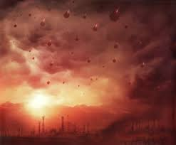
Награды
Медаль «Золотая Звезда»(28.04.1945);
орден Ленина (28.04.1945);
орден Красной Звезды (20.12.1943);
орден Славы 3 степени (20.09.1944).
Медали, в том числе:
медаль «За боевые заслуги» (08.08.1943);медаль «За оборону Сталинграда»;медаль «За победу над Германией в Великой Отечественной войне 1941—1945 гг.»;медаль «За взятие Будапешта».

Slide 10
Именем Героя Советского Союза Забелина Григория Алексеевича названа одна из улиц в посёлке Урульга Забайкальского края.
С ноября 1984 года Забайкальским УВД на транспорте вручается переходящий приз «Лучшему командиру отделения ЛОВД на Забайкальской железной дороге» и премия имени Героя Советского Союза Г. А. Забелина.

